Slide 1
第三十二讲 《扇形统计图》
本单元知识要点：
1、要知道扇形统计图的含义和特点
2、要学会制作扇形统计图

Slide 2
一、右图是和平乡统计员提供
的王大妈家禽养殖统计图。
1、你能从这个统计图上看到哪些信息？
王大妈家养了鸡、鸭和鹅；
养的鸡最多；
养的鸭占总数的 四分之一 。
2、用整个圆表示什么？
用整个圆表示王大妈家养殖
的家禽总数量。
3、你从这个扇形统计图上还可以求什么？
还可以求出鹅占家禽总数：
1-25%-45%=30%
鸭占25%
。
鹅
鸡占45%

Slide 3
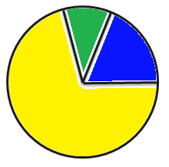
二、人体主要成分构成图。
一个成年人体重75kg，它体内的水和脂肪各有多重？
其它成分有多重？
水：75×70%=52.5（kg）
脂肪：75×10%=7.5（kg）
其它：75×20%=15（kg）
答：他体内的水有52.5kg，脂肪有7.5kg,
其它成分有15kg。
脂肪10%
其他20%
水70%

Slide 4
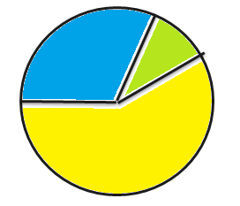

三、扇形统计图上除了用不同颜色表示不同的部分外，也有其它表示方法，你看懂下面的统计图了吗？你从图上获得了哪些不同的信息？
信息：1、在鸡蛋中蛋清的含量最大；
2、蛋壳重量超过鸡蛋总重的十分之一；
鸡蛋各部分质量统计图
约占11%
约占32%
蛋清
蛋黄
蛋壳
约占57%

Slide 5
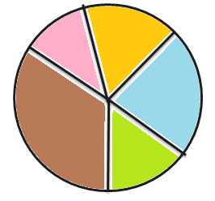

四、下图是小平家11月份生活支出情况统计图。
1、从这个图上你看到了哪些信息？
答： （1）、小平家11月份的食品支出最多。
18%
10%
20%
36%
（2）、教育支出占五分之一；
（3）、水电费支出最少。
16%
食品支出
赡养老人
水电费
教育支出
其他

Slide 6
2、如果小平家这个月的总支出是1000元，你能算出各种支出的费用吗？
水电费 ：1000×10%=100（元）
食品支出：1000×36%=360（元）
赡养老人：1000×16%=160（元）
教育支出：1000×20%=200（元）
其它 ：1000×18%=180（元）

Slide 7
五、下面是一年级和五年级学生作息时间安排时间统计图。
一年级学生作息
时间安排统计图
五年级学生作息
时间安排统计图
上课18.4%
校内外活动16.7%
睡眠
45.9%
上课
25%
自习8.5%
校内外活动27%
三餐洗漱时间 8.3%
睡眠
41.5%
三餐及洗漱8.7%

Slide 8
1、一年级和五年级的作息时间的分配有哪些不同？
一年级学生的睡眠时间比五年级时间长；
课外活动时间也比五年级时间长。
五年级的上课时间比一年级长；
五年级增加了自习时间。

Slide 9
2、算出这两个年级学生各类安排的时间。
一年级：
校外活动：24×27%=6.48（小时）
睡眠： 24×45.9%=11.016（小时）
上课： 24×18.4%=4.416（小时）
洗漱时间：24×8.7%=2.088（小时）
五年级：
校外活动：24×16.7%=4.008（小时）
睡眠： 24×41.5%=9.96（小时）
上课： 24×25%=6（小时）
洗漱时间：24×8.3%=1.992（小时）
自习： 24×8.5%=2.04（小时）

Slide 10
六、你还记得什么叫圆心角吗？请算出第一题中王大妈所养的各种家禽的扇形的圆心角。
圆心角：由两条半径组成，顶点在圆心的角叫做圆心角
鸭占25%
鸭：360°×25%=90°
鸡 ：360°×45%=162°
鹅：360°-90°-162°=108°
鹅
鸡占45%

